Slide 1
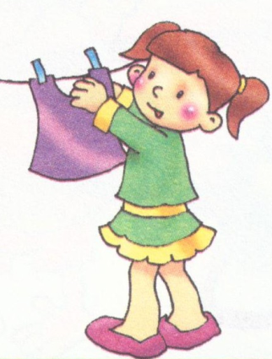
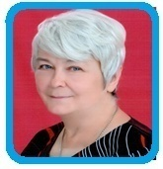
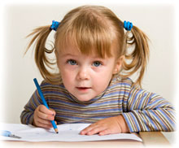
ЗВОНКИЕ СОГЛАСНЫЕ ЗВУКИ Б -Бь
МБДОУ № 10
«Золушка» Г. Оха
Учитель-логопед
Иванова О.Ф
2019г.

Slide 2
Барабанщик
Мы слегка побарабаним И сильнее сразу станем.
И.п. – ноги на ширине ступни, руки на поясе. 1 – присесть, похлопать по коленям (выдох); 2 – И.п. встать со звуком . «бам – бом – бум» (вдох).

Slide 3
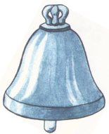
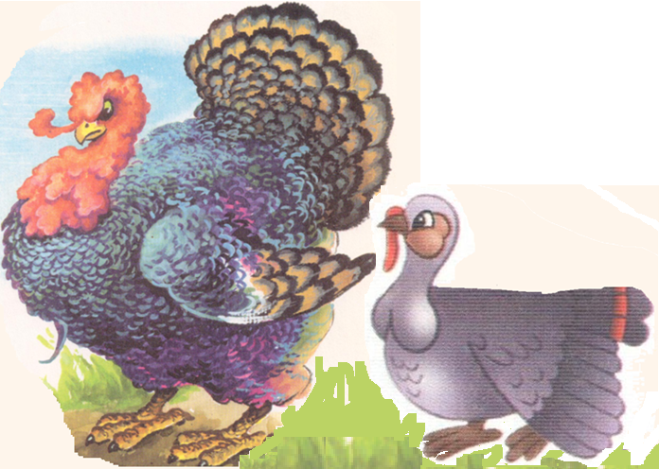
.
Индюк по улице идёт: Б -Б-б-б.
Индюшку за собой ведёт: Бь - Бь-бь-бь.

Slide 4
У быка Бубы болят зубы...

Slide 5
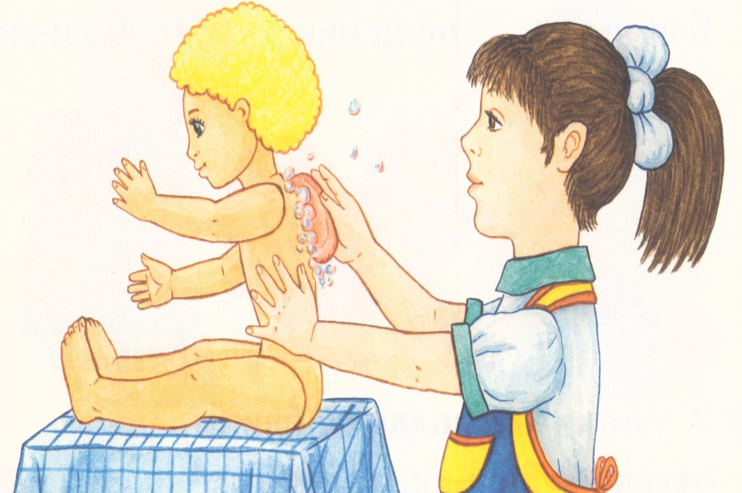
Скороговорка с ДВИЖЕНИЯМИ РУК:
«Ой, беда – беда – беда!
В ванне кончилась вода!
Это из-за Вали – Валю умывали.

Slide 6
«Отгадай словечко» Подскажи конец словечка.
Бабочка летала, бабочка порхала.
На цветочек села, села –посидела,
дальше полетала. Дуем на бабочку.
Кто словечко отгадает, тот награду получает:
БА -

Slide 7
Б А – ТОН БА-ТО-НЫ

Slide 8
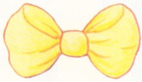
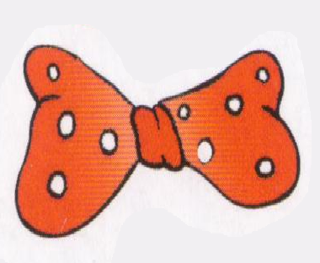
Б А Н Т – Б А Н-Т Ы – БАН-ТИ-КИ
.

Slide 9
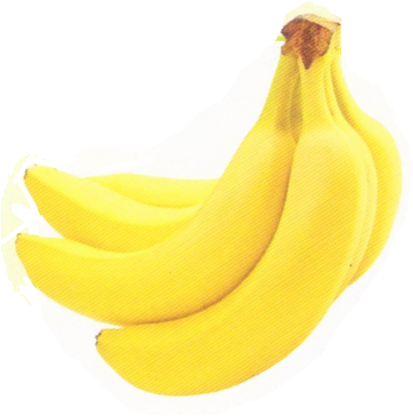
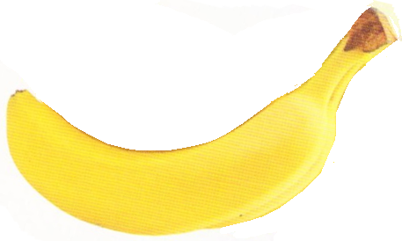
Б А – Н А Н БА – НА - НЫ
.

Slide 10
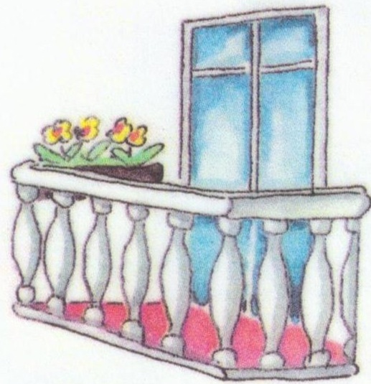
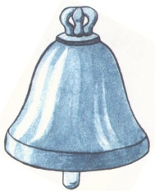
.
БАЛ-КОН
.

Slide 11
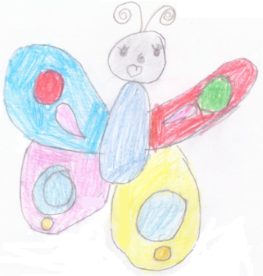
«Посчитай-ка»: 1 БА-БОЧ-КА
2 бабочки
5 бабочек

Slide 12
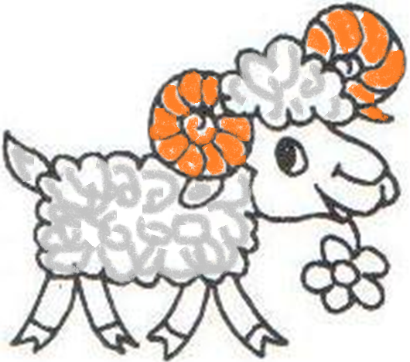
БА-РАН БА-РА-НЫ
Бык спросил раз у барана:
Ты чего проснулся рано?
А баран себе букет
приготовил на обед.
«Отгадай
словечко»: БО -

Slide 13
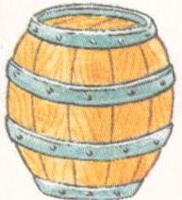
БОЧ-КА
Кто словечко отгадает, тот награду получает.
ВЕШАЮТ НА ЁЛКУ -
БУ -….

Slide 14
Б У – С Ы
Дарим на день рождения маме:
БУ-

Slide 15
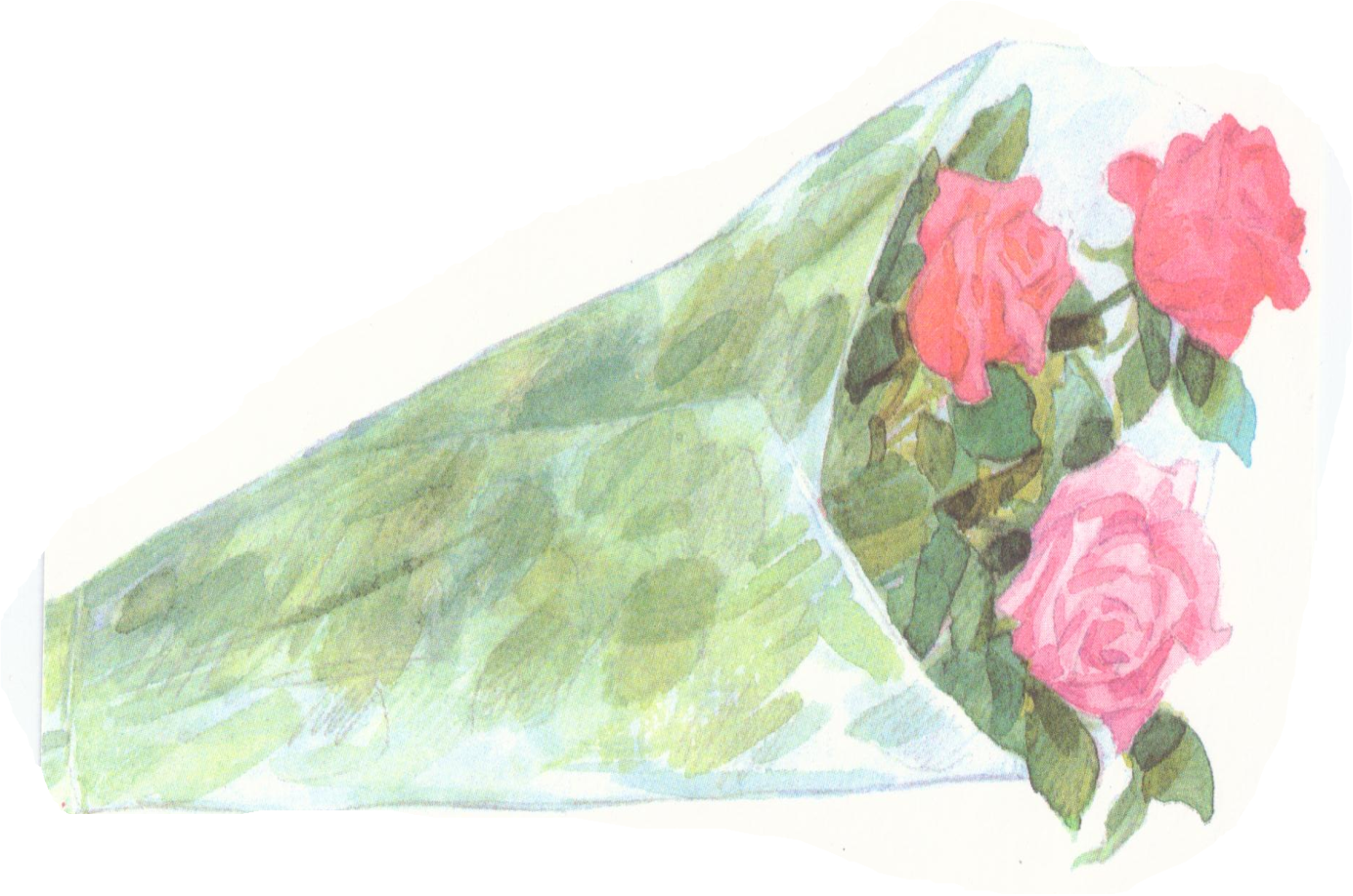
Б У – К Е Т
Разбудит
всех рано
утром :
БУ- -

Slide 16
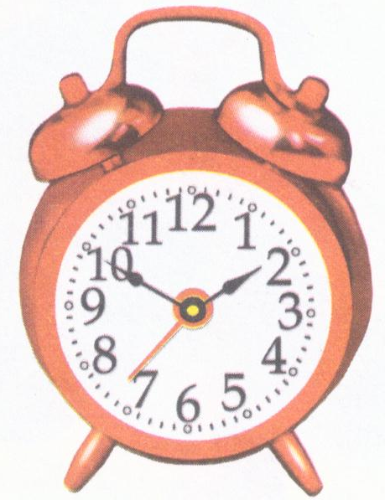
БУ – ДИЛЬ - НИК
Мальчики играют в
музыкальном зале
бьют в
БУ - …

Slide 17
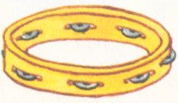
«Отгадал словечко»: БУ - БЕН
Кто
словечко
отгадает, тот
Награду получает.
Животное с рогами:
БЫ -

Slide 18
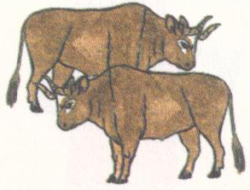
БЫ - КИ
У быка Бубы болят зубы.
- Кто словечко
отгадает,
тот награду
получает.

Slide 19
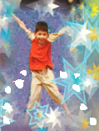
Гладко, плавно, лился стих, Вдруг споткнулся и притих. Ждёт он и вздыхает: Слова не хватает…
Игра
«Подскажи словечко».
Из карманов у Аркашки
вечно сыплются
БУ –…
МАЖ - КИ

Slide 20
БУКЕТ

Slide 21
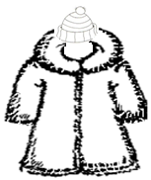
Игра «Подскажи словечко»
Чтоб в мороз
не мёрзла Люба,
Мама ей купила …
/шу….бу/.
Шапка да
шубка –
вот и весь
Мишутка

Slide 22
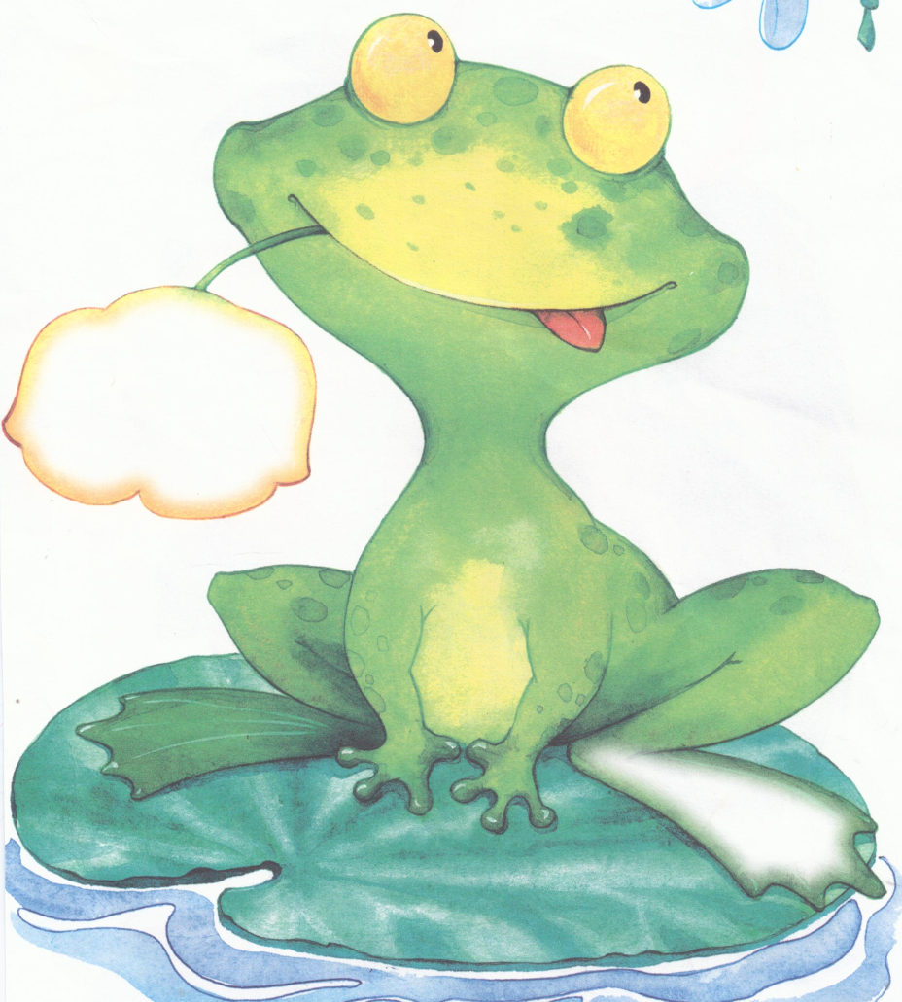
Подскажи словечко
Вы, лягушки, где живёте?
Те за-ква-ка-ли:
БО -ЛО-ТЕ

Slide 23
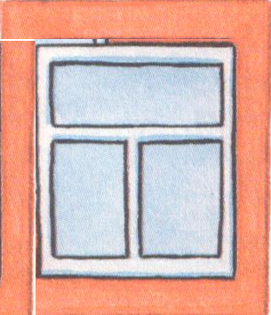
Игра «Подскажи словечко».
- Пол и стены
мы помыли,
а окно помыть…
/ ЗА… БЫ - ЛИ

Slide 24
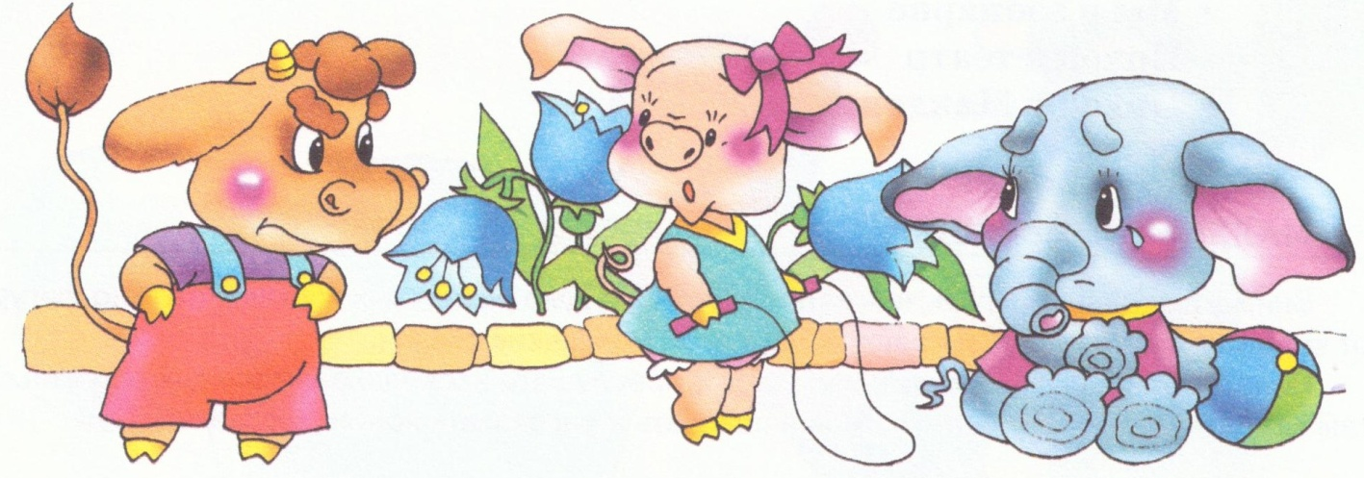
НЕВЕЖЛИВЫЙ БЫЧОК
Жили-были в сказочном домике Слонёнок, Свинка и
Бычок БУБА. Бычок не хотел вежливо называть
зверей по имени, придумывал им обидные
прозвища. Свинку называл «грязнуля», слоника –
«Большие уши» или невежливо кричал другу: «Эй, ты!» Звери обиделись и не стали с ним играть.

Slide 25
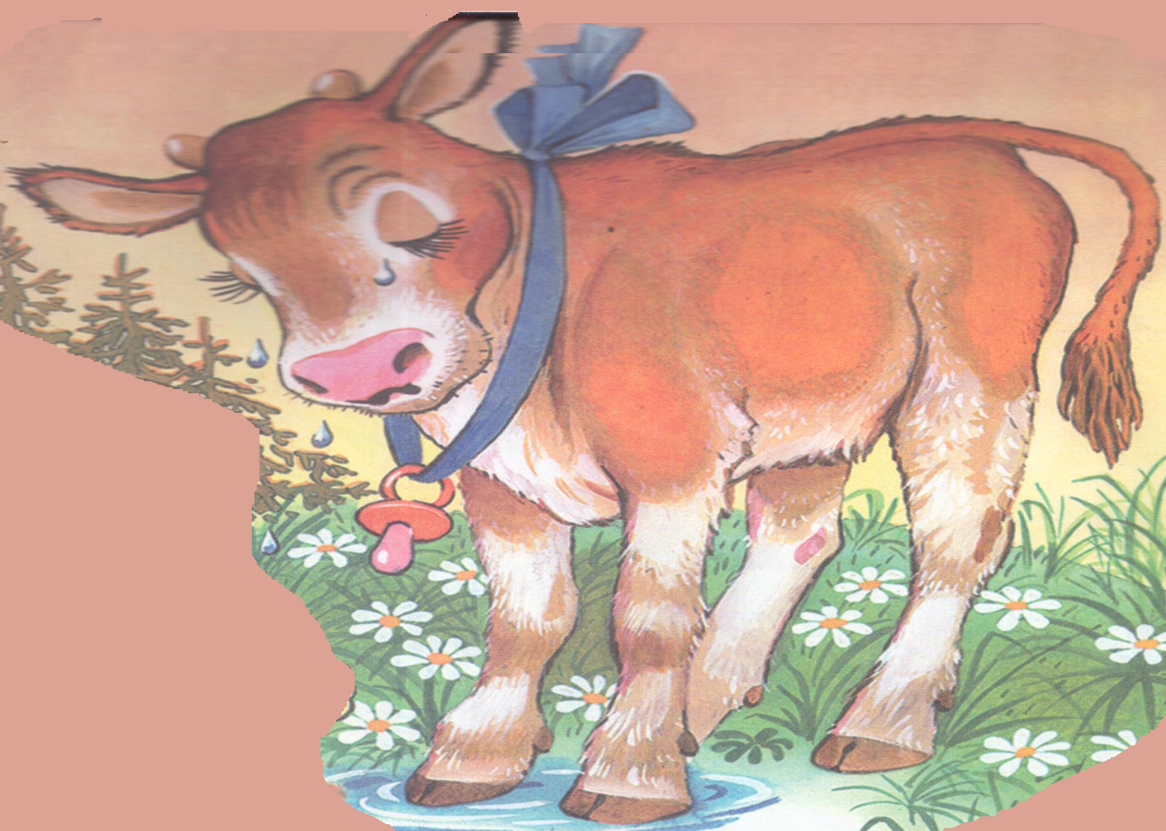
.
Бычок сначала заскучал, а потом попросил прощенья у друзей и стал вежливым.
Он всегда называл каждого по имени, а звери радовались и играли с бычком БУБОЙ.
.

Slide 26
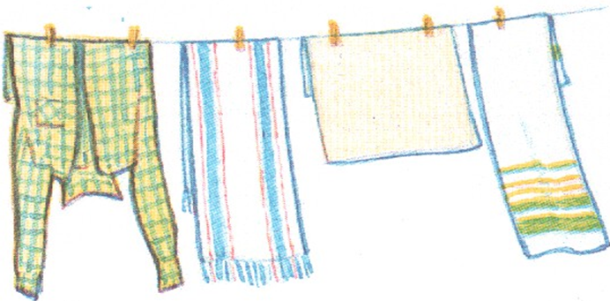
Мягкий согласный звук «Бь» в слогах: БИ, БЕ, БЮ, БЯ, БЁ.
БЕ- ЛЬЁ СКОЛЬКО СЛОВ В ПРЕДЛОЖЕНИИ:
На верёвке сохнет бельё.

Slide 27
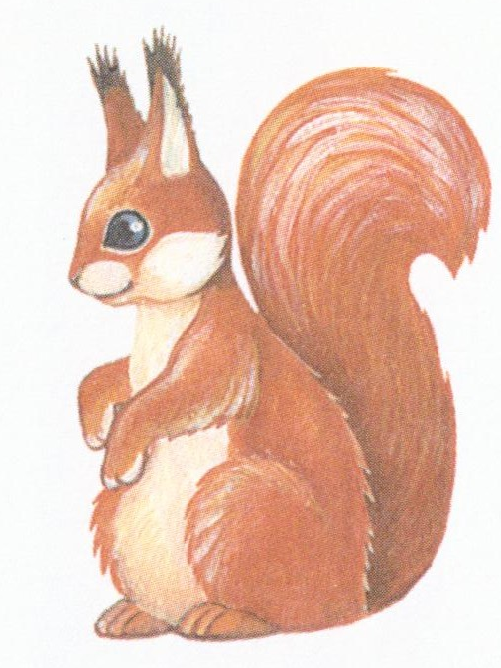
У БЕЛКИ - БЕЛЬЧОНОК
В сосне дупло,
в дупле тепло.
А кто в дупле
живёт в тепле?
А живёт там белочка.
Белочка – умелочка.
Непоседа - егоза
Словно бусинки глаза.

Slide 28
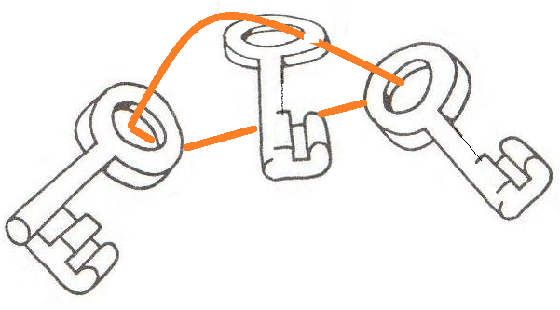
Игра «Подскажи словечко».
Митя ключики забыл –
он с утра «баклуши»…
/бил/

Slide 29
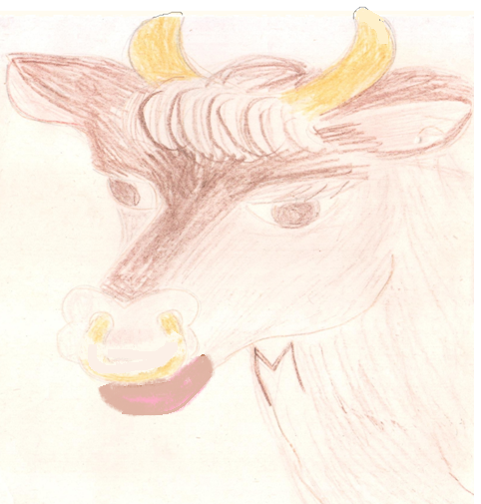
Скороговорки начинаем проговаривать в медленном темпе.
У быка была губа, у быка губа тупа.
Бык тупогуб,
тупогубенький
бычок.

Slide 30
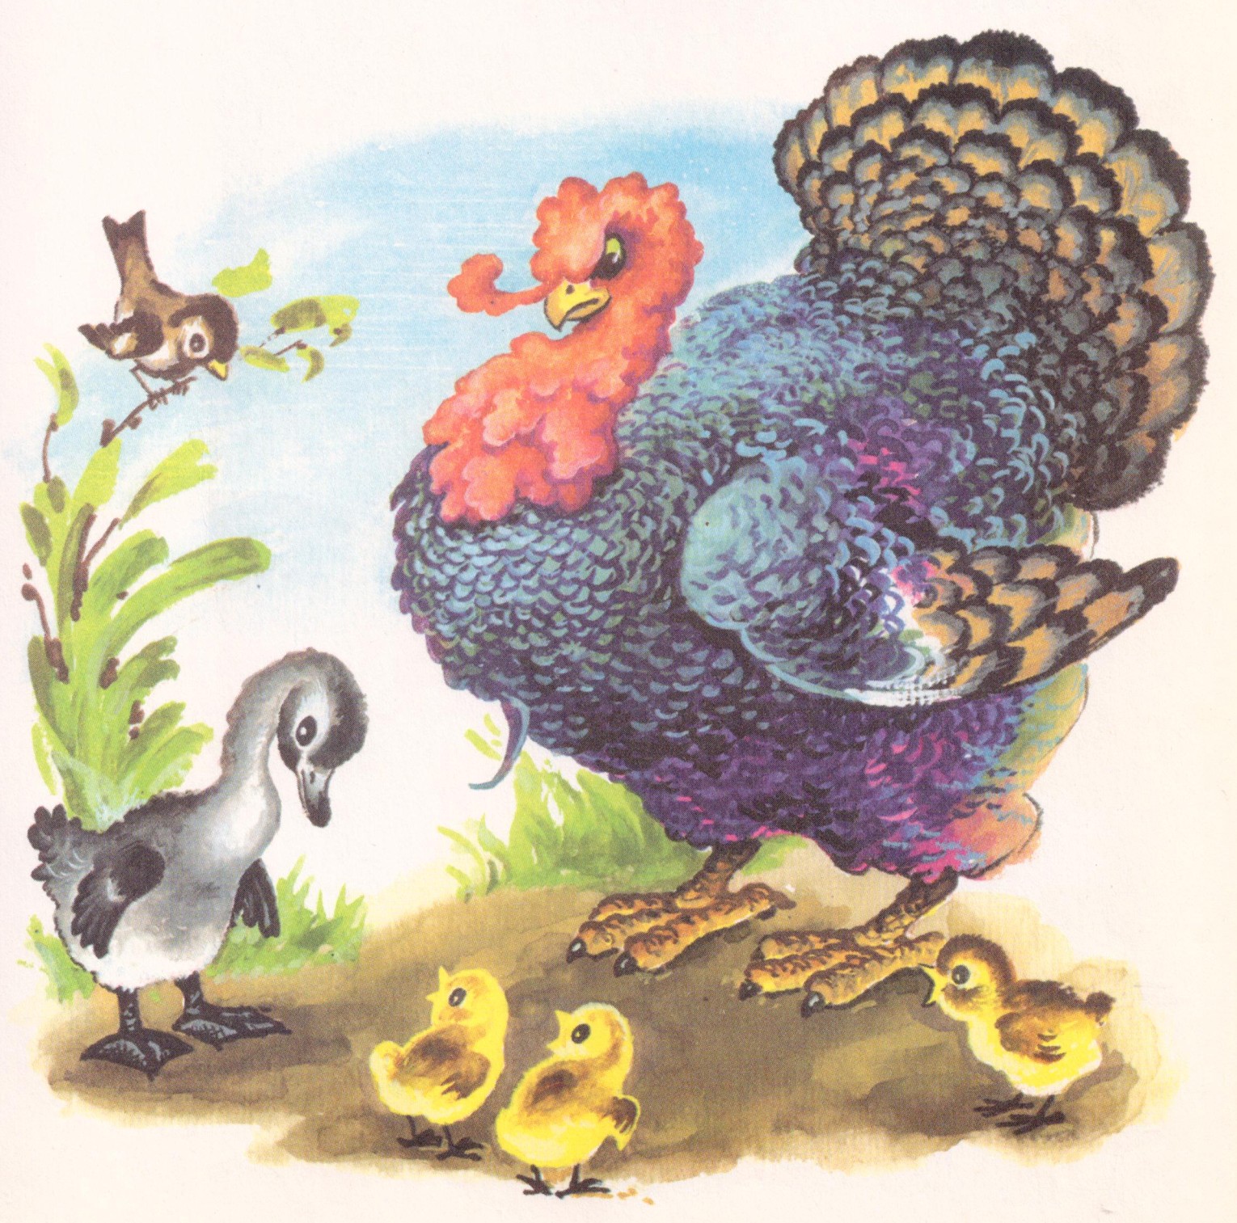
Индюк- Бл-БЛ-БЛ – был среди обитателей двора, которые обижали Гадкого утёнка за то, что он был не похож на остальных утят.

Slide 31
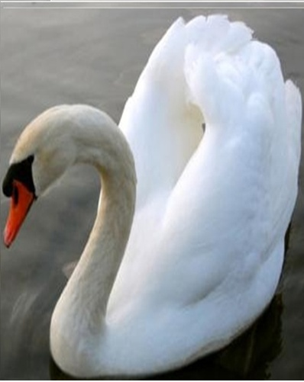
Но как все удивились, когда Гадкий утёнок вырос и превратился в прекрасного белого лебедя.
.

Slide 32
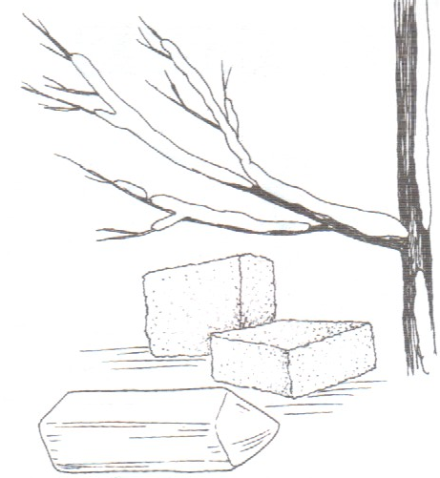
Белый снег. Белый мел.
Белый заяц
тоже бел.
А вот белк
не бела-
Белой даже не была.

Slide 33
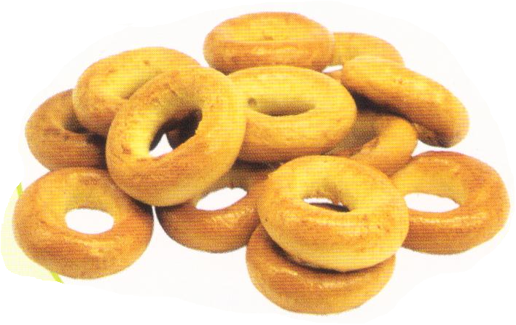
Булку батон и буханку Пекарь испёк спозоранку.
.

Slide 34
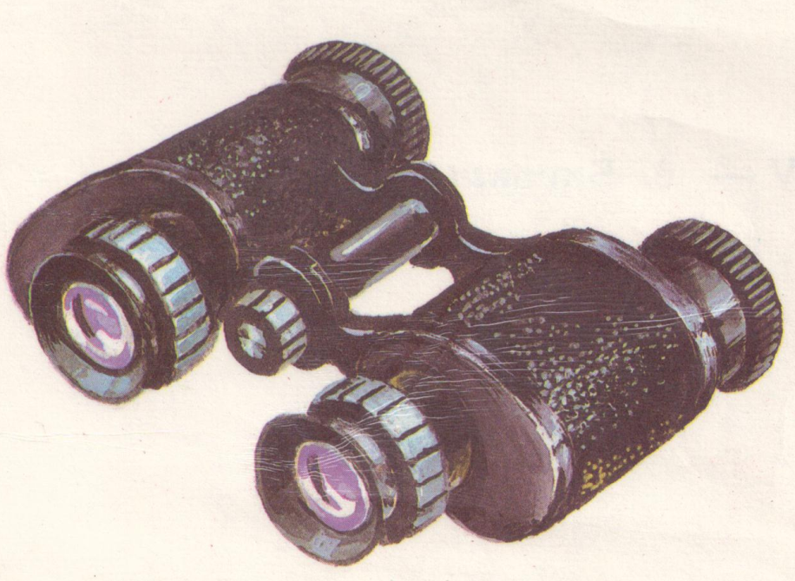
БИ - НОКЛЬ
Бинокль нужен капитану, что бы корабль не сел на мель.

Slide 35
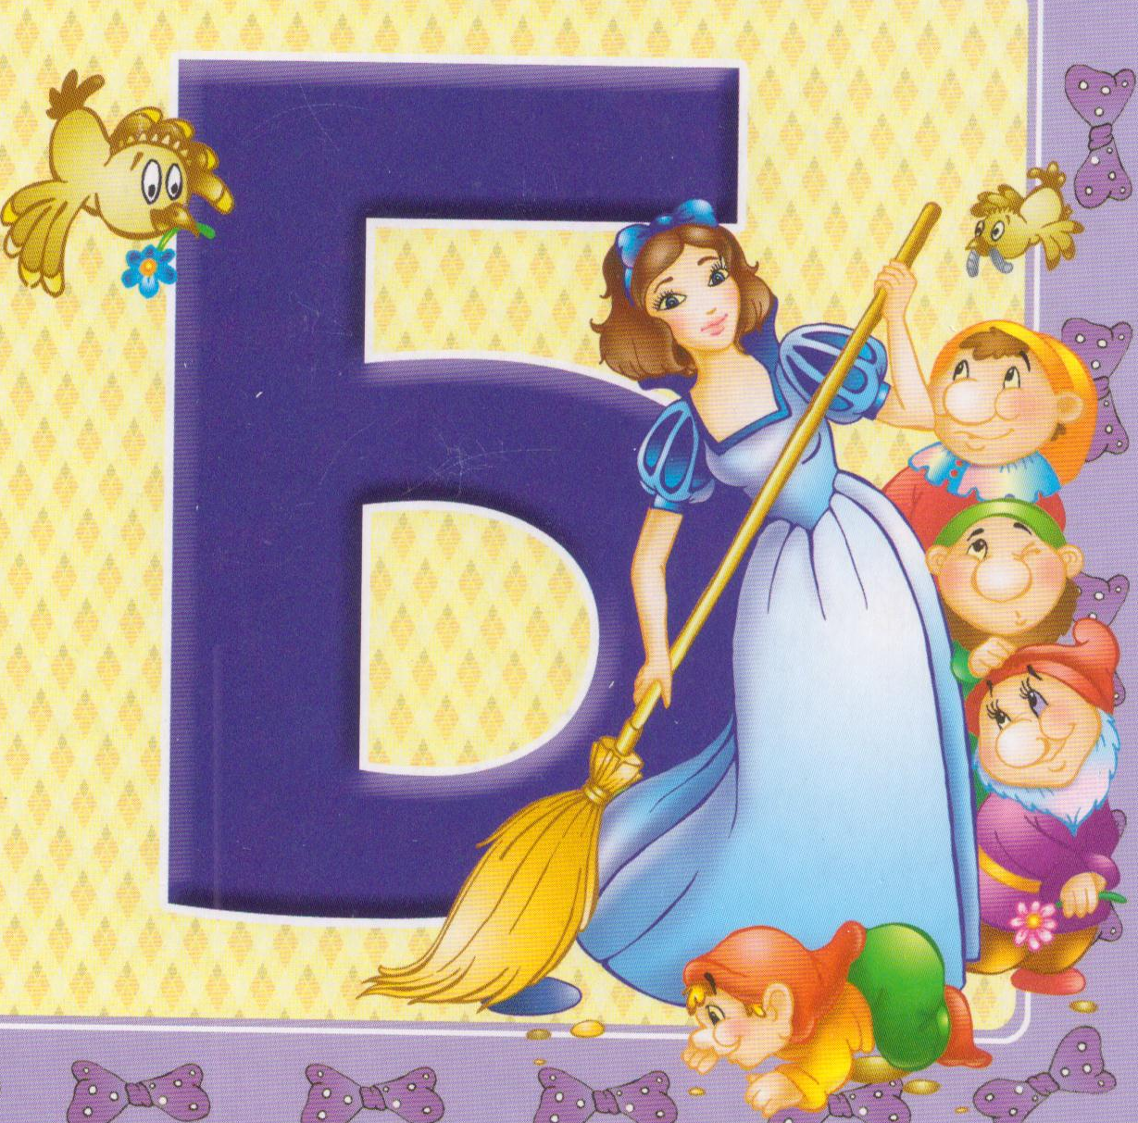
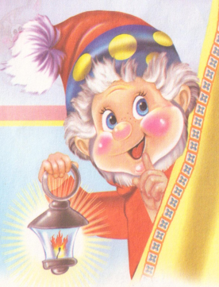
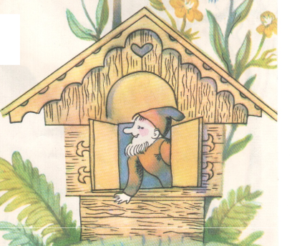
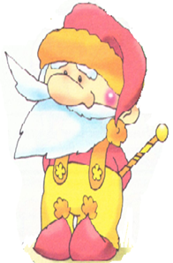
Белоснежка и семь гномов

Slide 36
Я по барабану громко барабаню:
Бом!
Бом – бом!
Барабаню
на весь дом.
Я в походе
был, был, был.
В барабан я
бил, бил.

Slide 37
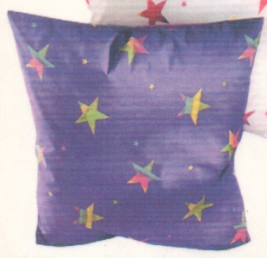
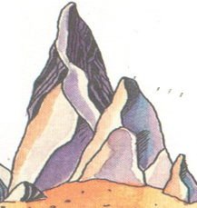
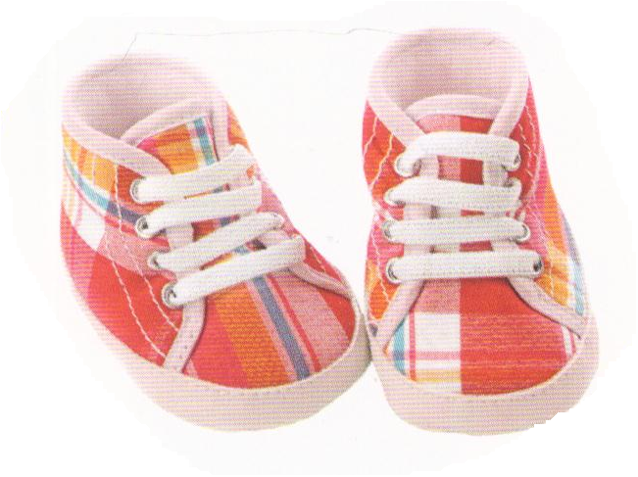
МЯГКО - ТВЁРДО

Slide 38
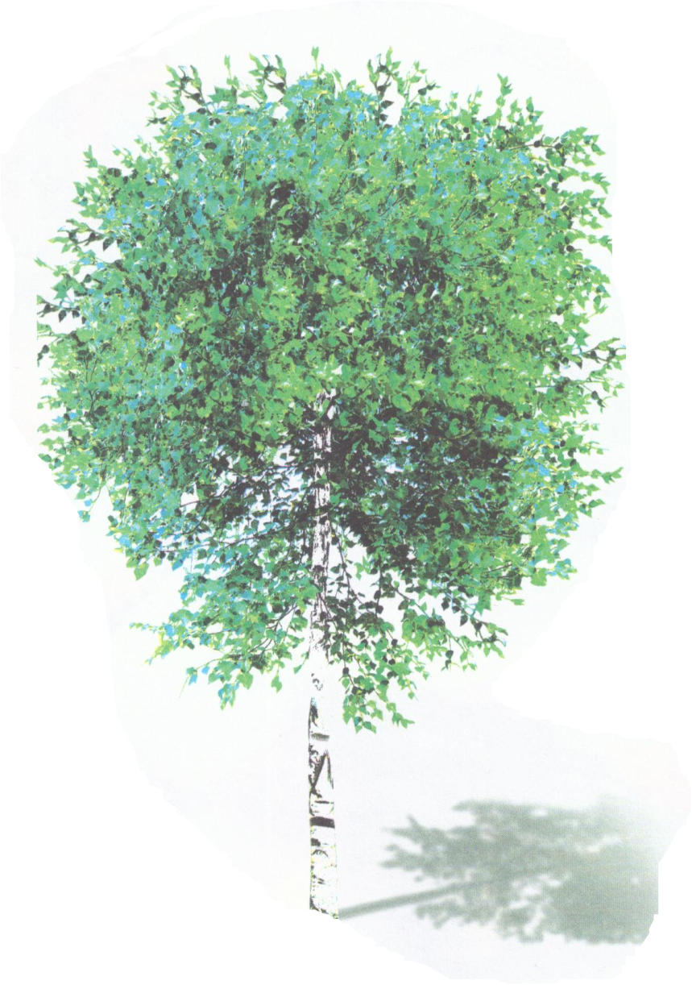
МЯГКО - ТВЁРДО БЕРЁЗА - БУДИЛЬНИК

Slide 39
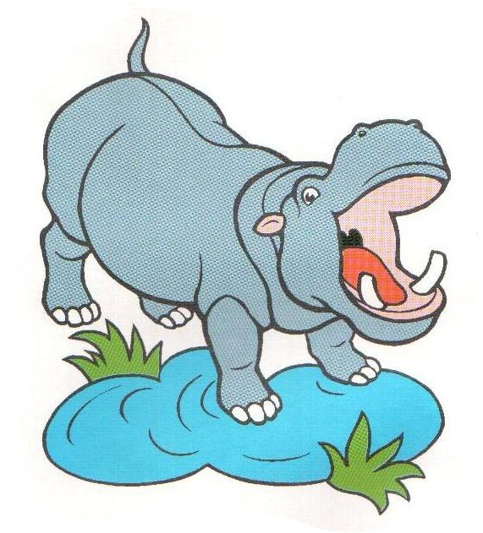
МЯГКО - ТВЁРДО

Slide 41
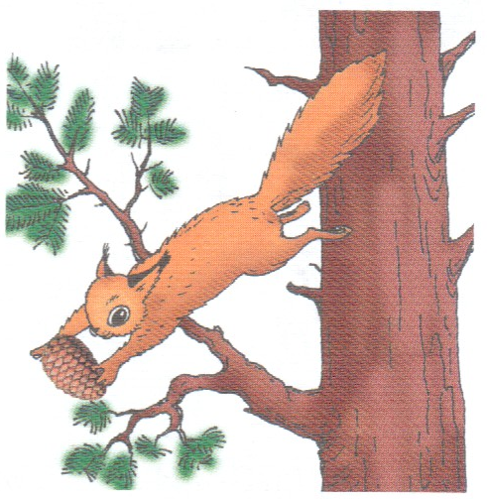
В КАКИХ СЛОВАХ МЯГКИЙ СОГЛАСНЫЙ ЗВУК Бь : Белка с ветки в свой домишко перетаскивала шишку.
Белка шишку уронила,
Прямо с мишку угодила.

Slide 42
В КАКИХ СЛОВАХ ТВЁРДЫЙ СОГЛАСНЫЙ ЗВУК Б - ? - В НАЧАЛЕ СЛОВА… В СЕРЕДИНЕ СЛОВА… ДВА ЗВУКА В СЛОВЕ… В КАКОМ СЛОВЕ НЕТ ЗВУКА Б -?

Slide 43
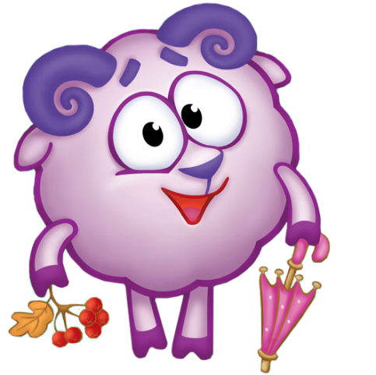
В презентации использованы стихи
Е. Серовой, А. Шибаева. Отрывок из сказки Г.Х. Андерсена «Гадкий утёнок»

Slide 44
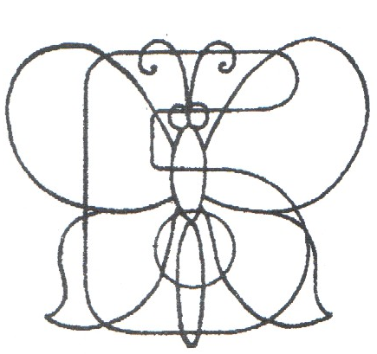
Буква «Б» с большим брюшком, в кепке с длинным козырьком.
.

